Slide 1
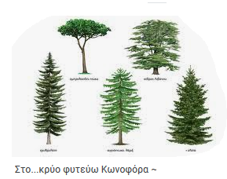
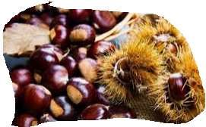
Πλεονεκτήματα βουνών:
Προσφέρουν ξυλεία
Από κωνοφόρα δέντρα όπως έλατο και πεύκο παράγεται το ρετσίνι.
Διάφορα δέντρα δίνουν τους καρπούς τους, όπως καρυδιές καστανιές κ .α..

Slide 2
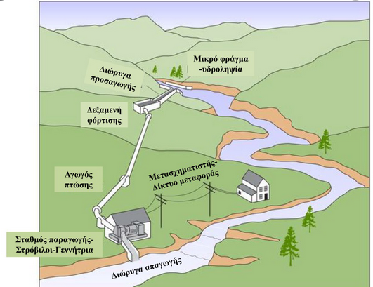
Πλεονεκτήματα βουνών:
Στα βουνά το νερό των ποταμών κατεβαίνει με ορμή…..
Έτσι η ενέργεια αυτή του νερού, μετατρέπεται σε ηλεκτρική ενέργεια, στα υδροηλεκτρικά εργοστάσια.

Slide 3
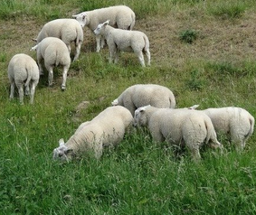
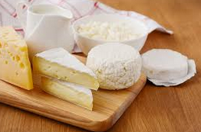
Πλεονεκτήματα βουνών:
Παραγωγή κρέατος, τυριού και άλλων γαλακτοκομικών προϊόντων,
από πρόβατα , γίδια που βοσκούν στα βουνά

Slide 4
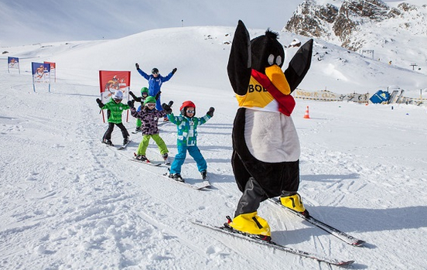
Πλεονεκτήματα βουνών:
Πετρώματα, μεταλλεύματα και πολύτιμα μέταλλα, όπως βωξίτης, σίδηρο, χρυσό κ.α.
Τουρισμός, για ορειβασία, αναψυχή, σκι κ.α. Αλιεία και ναυσιπλοΐα στις ορεινές λίμνες.

Slide 5
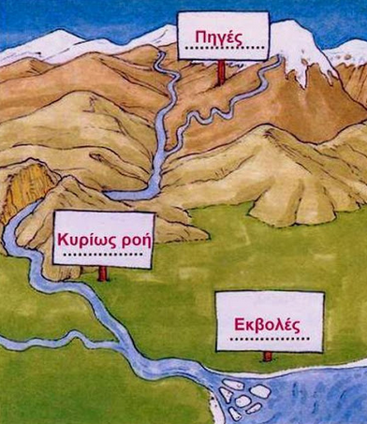
Πλεονεκτήματα βουνών:
Τα μεγαλύτερα ποτάμια της Ευρώπης έχουν τις πηγές τους στα βουνά.

Slide 6
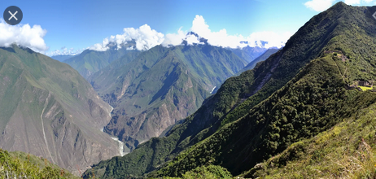
Τα σύννεφα που ξεκινάνε πάνω από τους ωκεανούς ….αν συναντήσουν βουνό ,…. αφήνουν το περισσότερο νερό τους στη μια πλευρά του βουνού.
Ενώ από την άλλη πλευρά του βουνού, περνάνε λιγότερα σύννεφα … και λιγότερο νερό.

Slide 7
Μια οροσειρά αποτελεί εμπόδιο για τους ανέμους.

Slide 8
Άρα μια οροσειρά μπορεί να διαμορφώνει το κλίμα (καιρικές συνθήκες) των περιοχών που βρίσκονται γύρω της.

Slide 9
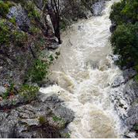
Μειονεκτήματα βουνών :
Δυσκολία στην κατασκευή οδικών δικτύων (δρόμοι, τρένα).
χείμαρρος
Περισσότερο κρύο, χιόνι ,(αντίξοες καιρικές συνθήκες).
Χιονοστιβάδες, κατολισθήσεις, ορμητικοί χείμαρροι, προκαλούν καταστροφές σε σπίτια και δρόμους.

Slide 10
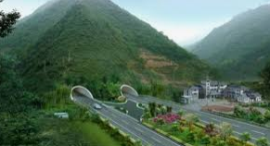
Μειονεκτήματα βουνών :
Οι σεισμοί είναι πιο συχνοί στις ορεινές περιοχές.
Σήραγγες στα Τέμπη
Το βουνά εμποδίζουν την επικοινωνία μεταξύ διαφορετικών περιοχών.
Οι άνθρωποι αναγκάζονται να κατασκευάσουν σήραγγες που περνούν μέσα από τα βουνά.

Slide 11
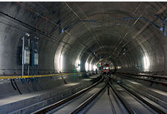
Μειονεκτήματα βουνών :
Οι άνθρωποι αναγκάζονται να κατασκευάσουν σήραγγες ,που είναι αρκετά ακριβές (δαπανηρές) και δύσκολες στην κατασκευή τους.
Σήραγγα Γκόνταρντ Ελβετία
Στην περιοχή των Άλπεων έχουν κατασκευαστεί αρκετές σήραγγες, που δεν κλείνουν ούτε το χειμώνα.

Slide 12
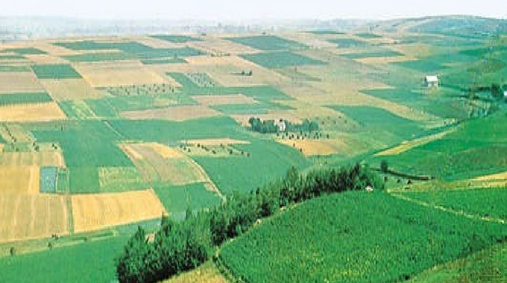
Πεδιάδες:
Καλύτερες καιρικές συνθήκες.
Η γη είναι πιο εύφορη, περισσότερες καλλιέργειες.

Slide 13
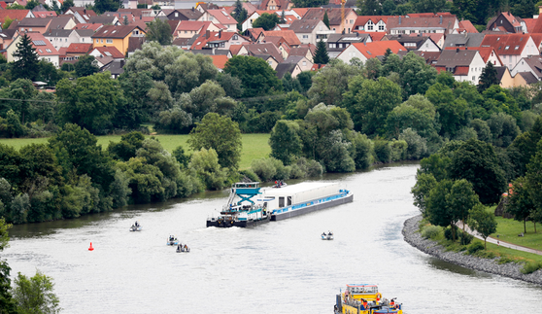
Πεδιάδες:
Ευκολότερη επικοινωνία των ανθρώπων, με μεγάλους δρόμους , τρένα.
Οι ποταμοί στις πεδιάδες είναι πλωτοί. Δηλαδή μέσα στο ποτάμι μπορούν να ταξιδέψουν καράβια (ποταμόπλοια).

Slide 14
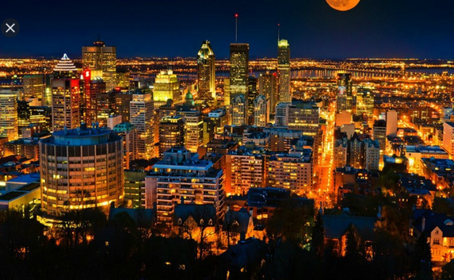
Πεδιάδες:
Στις πεδιάδες ζει περισσότερος κόσμος, υπάρχουν μεγάλες πόλεις, εμπόριο.

Slide 15
